Slide 1
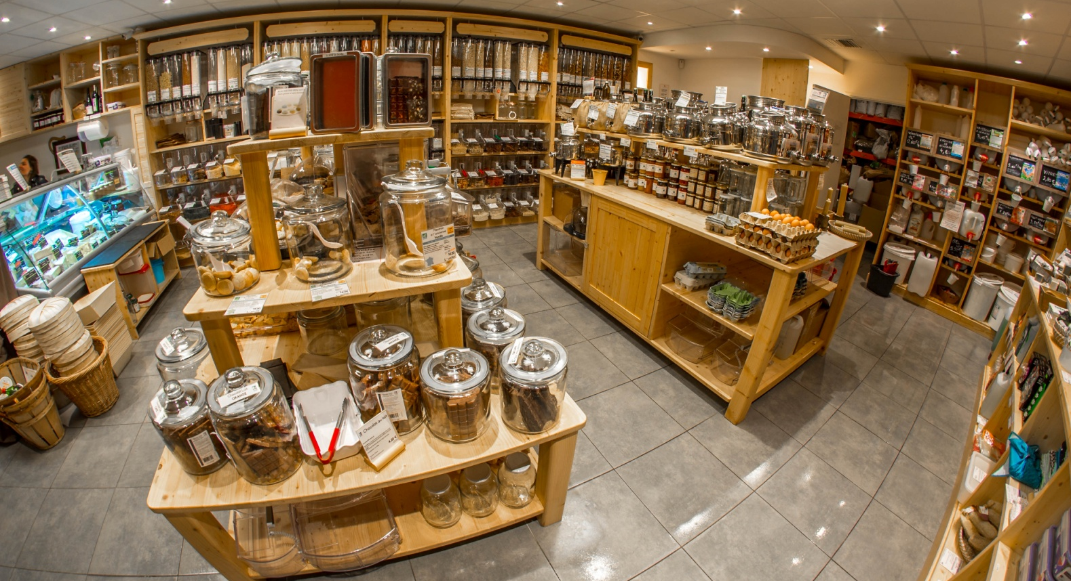
24 avenue Marcel Journet à Mouans-Sartoux,
parking gratuite, face à la gare SNCF
04 93 12 10 22 – www.boomerang.bio

Slide 2
Le concept
Tous les produits du quotidien en vrac et sans emballage.
Approvisionnement local et régional privilégié.
Produits principalement bio, raisonnés ou solidaires.
Nos clients sont invités à apporter leurs propres contenants ou à utiliser le service de contenants consignés.
Nos clients participent activement à la maîtrise de l’impact de leurs consommation.

Slide 3
Nos valeurs, notre engagement
l’Epicerie Boomerang puise sa source dans l’économie circulaire
Réduire le gaspillage alimentaire en achetant la juste quantité
Réduire les déchets ménager en éliminant à la source l’emballage
Réduire l’impact du transport en privilégiant les acteurs locaux
Réduire

Slide 4
Nos valeurs, notre engagement
l’Epicerie Boomerang puise sa source dans l’économie circulaire
Favoriser la durée de vie des ressources en réutilisant les contenants plusieurs fois
Privilégier l’utilisation à la possession, les bouteilles consignées sont partagées
Réutiliser

Slide 5
Nos valeurs, notre engagement
l’Epicerie Boomerang puise sa source dans l’économie circulaire
En éliminant le déchet à la source, il n’y a plus besoin de recycler
Les autres ressources générées par la livraison de certains fournisseurs sont réutilisées ou recyclées.
Recycler

Slide 6
Vos courses représentent plus qu’un prix

Slide 7
Impacts vertueux
Relocalisation de l’économie en faveur des acteurs locaux.
artisans
entreprises d’insertion
Associations
Développement d’un mode de distribution qui élimine à la source les déchet.
Retour à l’essentiel : faire soi même et minimalisme
Participation des clients : Consom’acteurs.

Slide 8
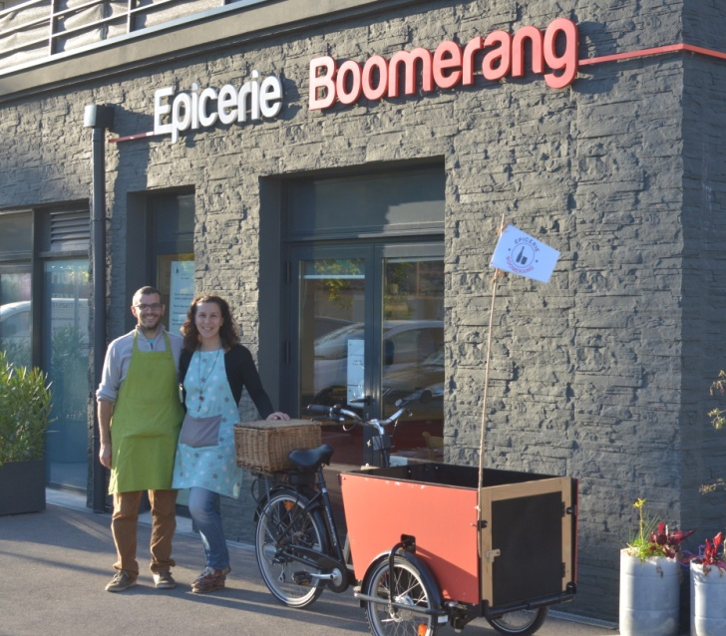
Qui sommes-nous ?
Origine du projet Fondée en 2015 par Laura et Thomas
Une des première épicerie zéro déchet, bio et locavore
Partenariat avec des associations d’insertion par le travail
Plus de 1000 références
Plus de 100 fournisseurs dont le plus possibles d’acteurs locaux
Laura, Thomas
épiciers indépendants et militants

Slide 9
Merci
24 avenue Marcel Journet à Mouans-Sartoux,
parking gratuite, face à la gare SNCF
04 93 12 10 22 – www.boomerang.bio

